Slide 1
ЛІЦЕЙ «ГАЛИЦЬКИЙ»
МЕДИЧНА СЛУЖБА
Турбота про здоров'я наших учнів
Просвітницька
робота
Здоров'я
молодших класів
Практичні
заняття

Slide 2
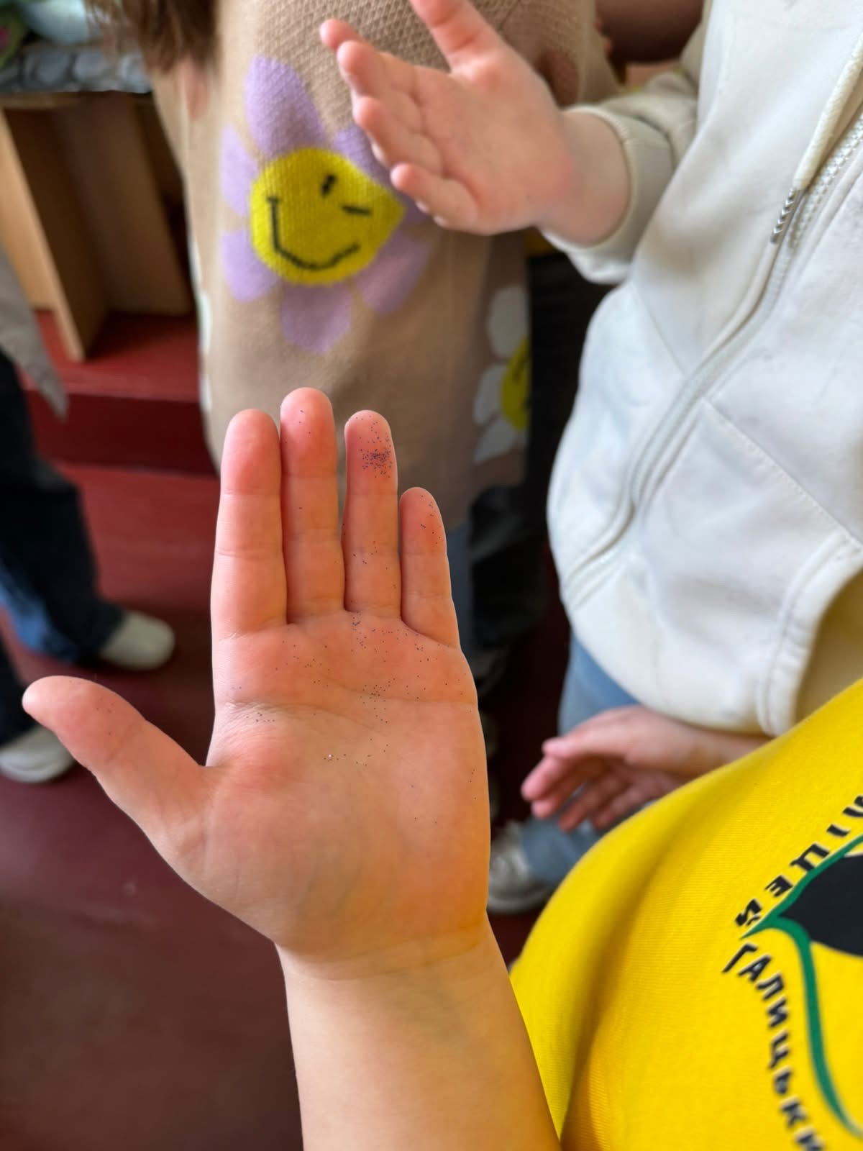
Знайомство з мікросвітом
Віруси і бактерії
Захопливе заняття для молодших класів
Знайомство з невидимим світом мікроорганізмів
Практичне дослідження: частинки на долонях
Інтерактивна демонстрація вірусів та бактерій
01
Формування навичок особистої гігієни

Slide 3
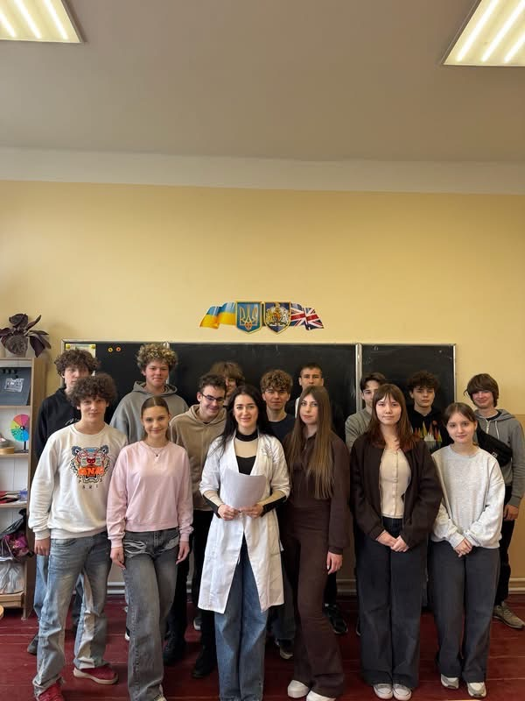
Зміцнення імунітету
та ставлення до здоров'я
Інформаційно-просвітницькі уроки
Роль імунної системи у захисті організму
Здоровий спосіб життя і його складові
Відповідальне ставлення до власного здоров'я
Профілактика захворювань серед учнів
02

